Slide 1
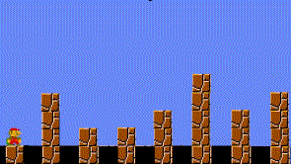
11764:Jumping Mario
★☆☆☆☆
題組：Problem Set Archive with Online Judge
題號： 11764:Jumping Mario
解題者：歐子揚
解題日期：2010年4月23日
題意： 有N個牆壁，一開始馬力歐站在第一個牆壁，他每次都會
跳到相鄰的牆壁，直到到達最後一個牆
壁為止。請求出在這N-1個跳躍中，馬
力歐需要往上跳幾次，以及往下跳幾次
。

Slide 2
題意範例：
Sample Input
3 ➔測資數量T (T < 30)
8 ➔牆壁數量N (0 < N < 50)
1 4 2 2 3 5 3 4
1
9
5
1 2 3 4 5
Output for Sample Input
Case 1: 4 2
Case 2: 0 0
Case 3: 4 0

Slide 3
解法：
暴力法即可解決，先輸入第一個牆壁，接下來每輸入一個牆壁便和之前的牆壁做比較，並累計往上跳及往下跳的次數。
解法範例：無
討論：時間複雜度為Ｏ(n)

